Slide 1

GreenCart
22/11/2024
Une application de liste de courses écologique
Denis Le Monnier de Gouville
Louis Allix
Maël Delaunay
Théophile Raybaud

Slide 2
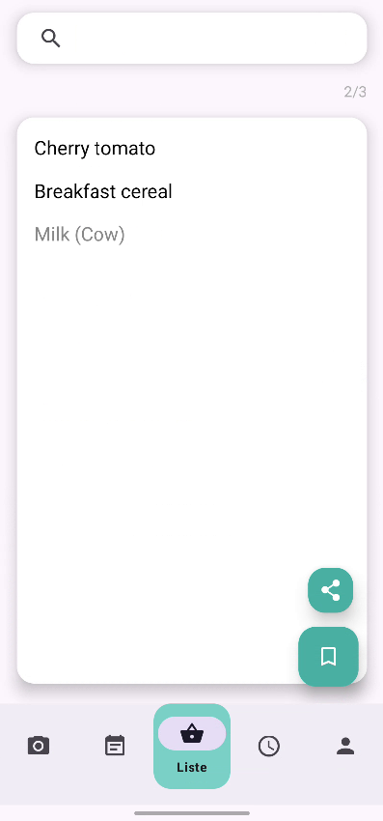
Une interface épurée et intuitive

Slide 3
Fonctionnalités clés
Liste de courses interactive pour organiser ses achats
Indicateur d’empreinte carbone grâce au code barre
Onglet de création de recette
Archivage des listes de courses déjà effectuées avec persistance des données

Slide 4
Nouvelles fonctionnalités
Utilisation d’une Navbar avec des fragments plutôt que des activités
Utilisation de la caméra pour scanner des codes barre
Enregistrement des données locales dans des fichiers JSON
Utilisation d’une base de donnée SQL locale
Utilisation de RecyclerView

Slide 5
Démonstration

Slide 6
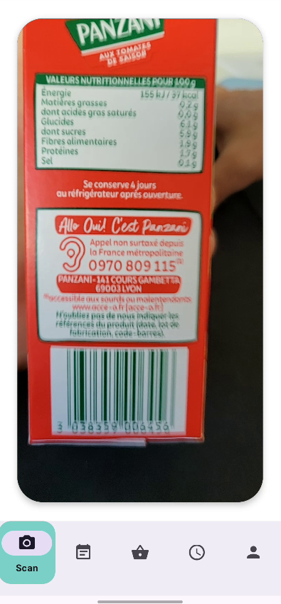
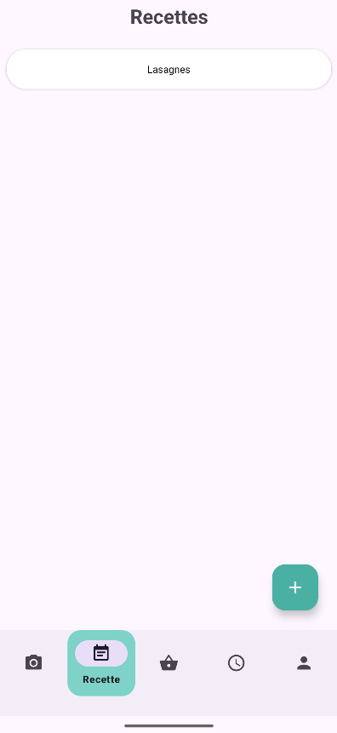
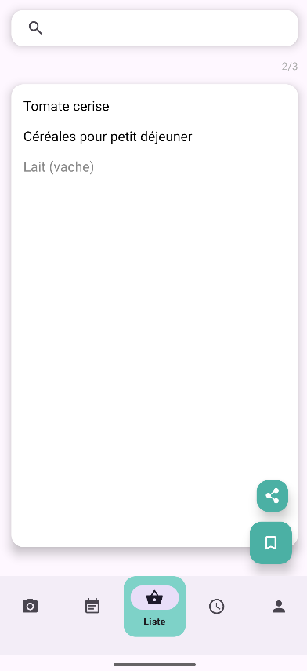
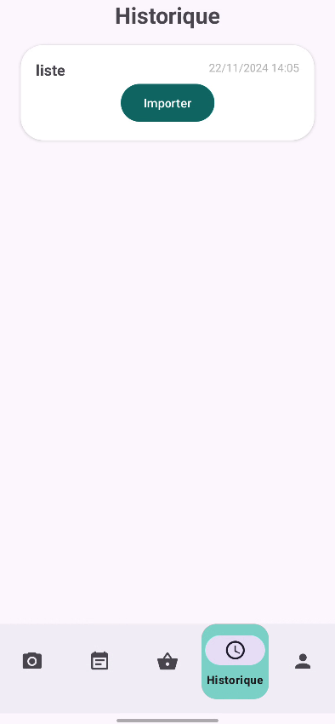
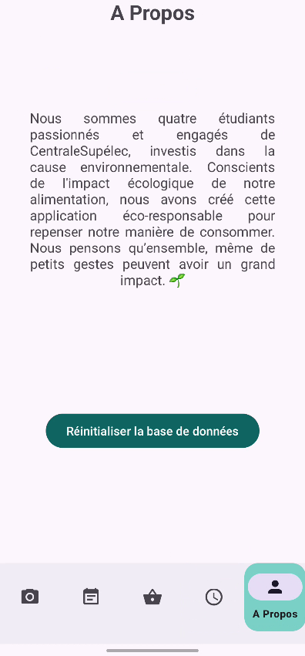
Navigation avec une NavBar
Scan
Recettes
Liste de course
Historique
À propos

Slide 7
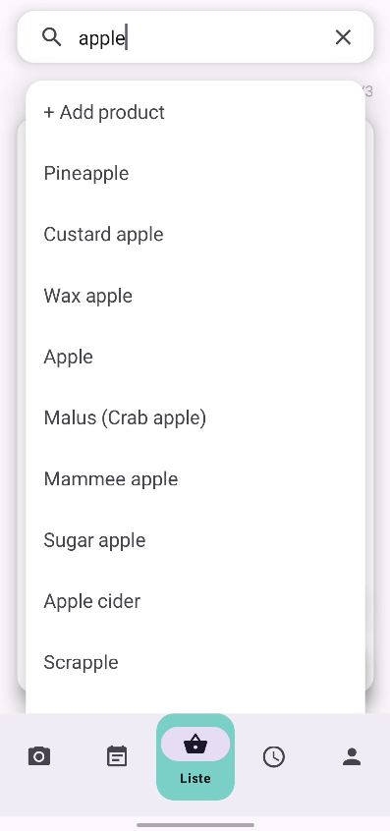
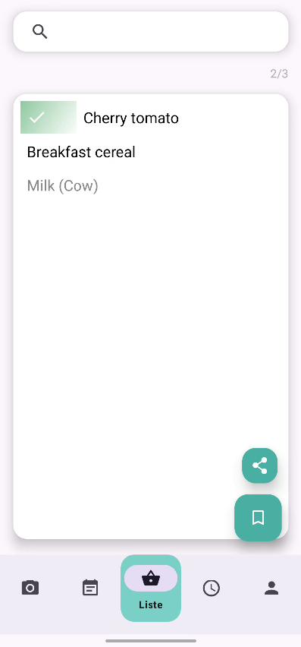
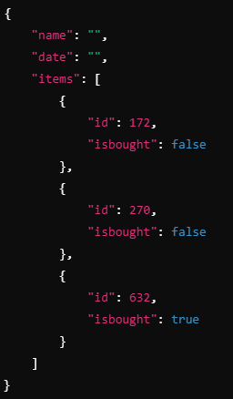
Onglet Liste
Détecte les swipes
À droite on set l’attribut JSON “isbought” à true l’item est alors grisé
À gauche on enlève l’item du JSON
Recherche dans la base de donnée
SQL
Compteur
Article acheté sur total
Intent implicite
ACTION_SEND pour partager
la liste en texte/plain
Écriture de la liste dans historique.json et on vide le JSON contenant la liste actuelle
+Add product pour ajouter au SQL le text dans l’edit text

Slide 8
Gestion en backend
Un fichier JSON stockant la liste courante
  Dès que le fragment s’ouvre, on lit le fichier JSON pour afficher la liste
  Lorsque l’on coche des articles, leur argument n’est que changé dans un vecteur
  Le fichier est mis à jour lors de l’appel à la méthode onPause
La barre de recherche effectue une recherche SQL dans la Base de donnée locale

Slide 9
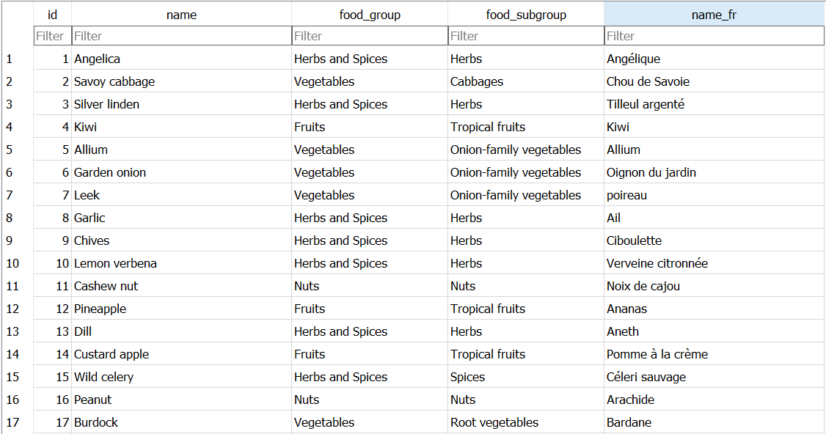
Modèle de la base de données
Base de donnée bilingue Français/Anglais
On utilise un ID pour chaque item pour pouvoir mettre plus de langue s’il le faut

Slide 10
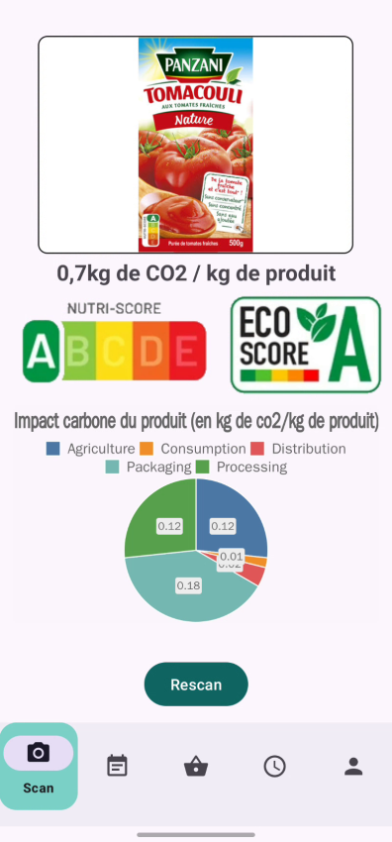
Close up sur le scanner
Utilisation des bibliothèques CameraX ainsi que BarcodeScanner proposé par Google.
Une fois le code barre détecté → Appel à l’API de OpenFoodFacts
Rescan retourne au fragment de scan

Slide 11
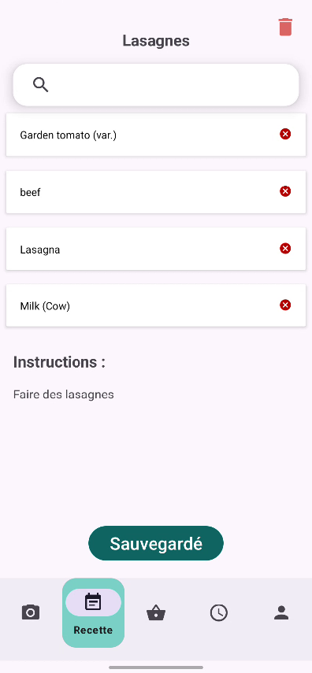
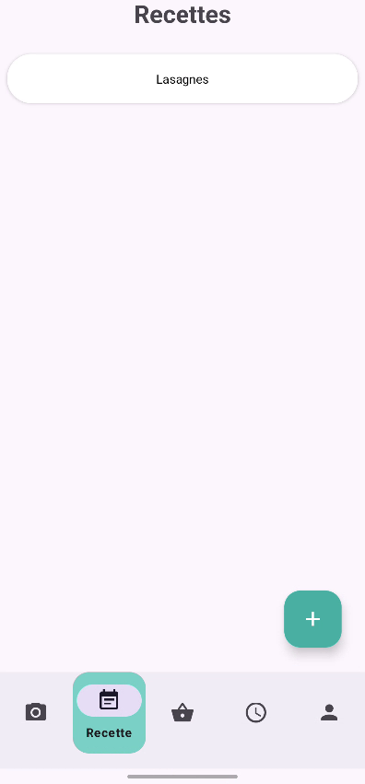
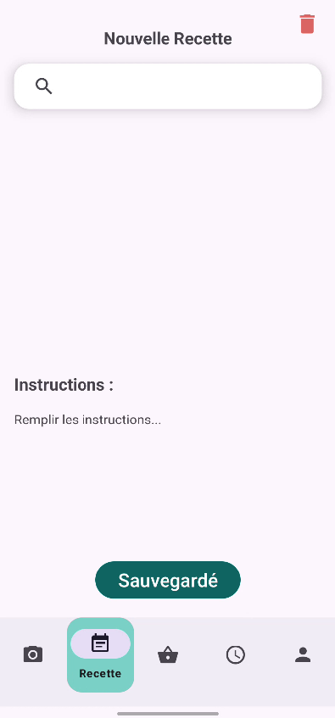
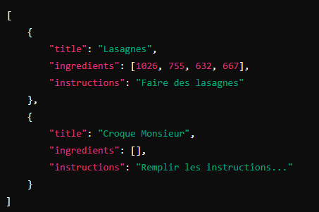
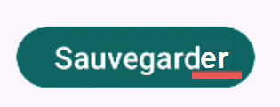
Onglet Recette
Ouverture de la fiche concernée à partir de son JSONObject, en passant au fragment l’objet contenant la recette.
Création et ouverture d’une nouvelle fiche
er

Slide 12
Détail d’une fiche recette
Suppression de la recette du JSON
Titre modifiable en cliquant sur le texte
Barre de recherche liée à la base de donnée pour l’ajout des ingrédients
Suppression des ingrédients un à un
Instructions modifiables en cliquant sur le texte
Bouton pour revenir à la liste des recettes

Slide 13
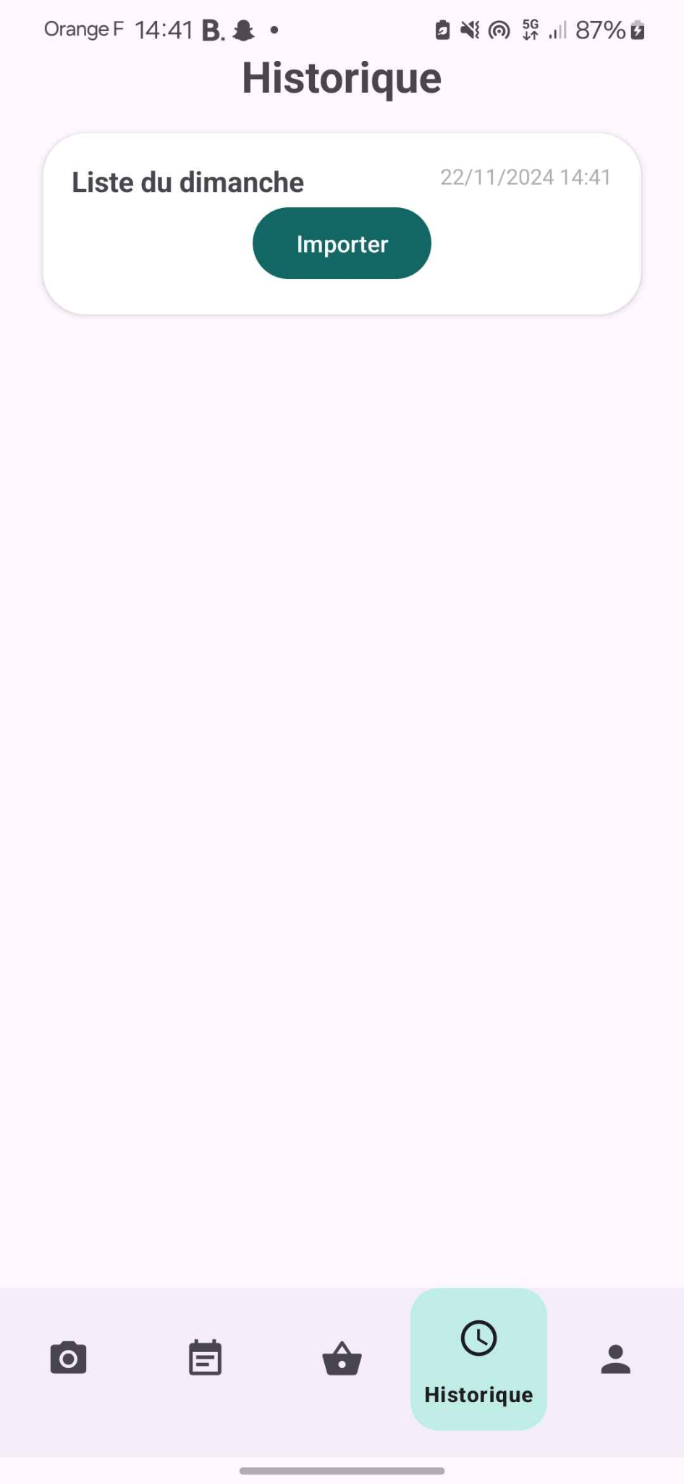
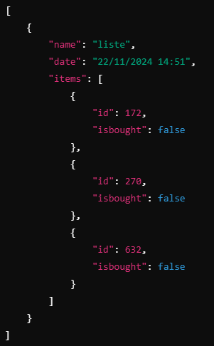
Historique
Le nom est éditable en cliquant dessus ce qui vient changer l’attribut “name”
Lorsqu’on sauvegarde notre liste on stock la date qui est mise dans un attribut “date”
BACKEND :
L’historique est stocké dans un JSON “historique.json” qui est un JSONArray d’objet liste
Importer écrit sur le JSON de la liste courante pour la remplacer par celle sauvegardé

Slide 14

A propos de nous
Réinitialise les éléments ajoutés par l’utilisateur

Slide 15
GreenCart
Finalement, GreenCart c’est une application pratique qui t’aide à faire tes courses tout en t’aidant à changer tes habitudes pour mieux consommer !
Elle implémente :
Du SQL
Des appels à des API
L’utilisation de la caméra du téléphone
Du stockage dans des fichiers JSON
L’utilisation de fragments et de RecyclerView

